Slide 1
NHẬN BIẾT DỮ LIỆU KHÔNG HỢP LÝ TRONG DỮ LIỆU THU THẬP TỪ CỘNG ĐỒNG
Khai phá dữ liệu
Thái Phúc Hiệp - 1812227
Nguyễn Thị Hương - 1970207
Trần Xuân Hoàng - 1812302
Nguyễn Xuân Vĩnh Hưng - 1970589
GVHD : Trần Minh Quang
Nhóm 4

Slide 2
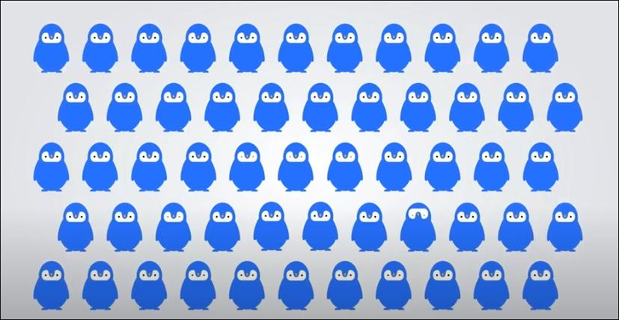
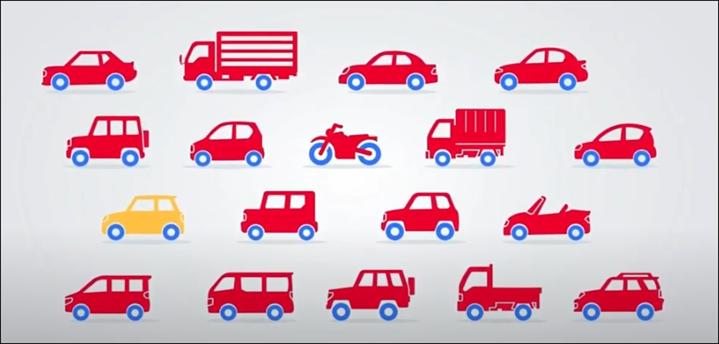

Slide 3
Cơ sở lý thuyết
1
Nền tảng lý thuyết để hiện thực bài toán

Slide 4
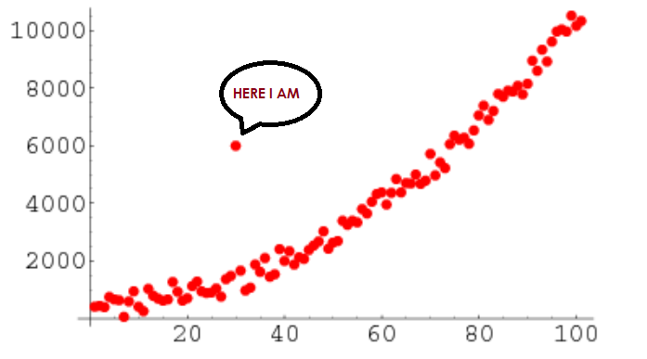
Bất thường trong dữ liệu là gì
Các tập dữ liệu được thu thập từ thế giới thực luôn chứa đựng những sai sót, những bất thường, do đó chúng ta luôn phải tiến hành làm sạch tập dữ liệu trước khi tiến hành các phân tích. Việc làm sạch dữ liệu không phải là một phần quan trọng trong các vấn đề về khoa học dữ liệu.
Bất thường trong dữ liệu (anomalies/outliers) là một điểm, một quan sát (observation) trong tập dữ liệu mà không thuộc vào một nhóm nhất định nào đó, giá trị của nó khác xa với các giá trị còn lại, không tuân theo các cấu trúc của tập dữ liệu đó.
Source

Slide 5
Bất thường trong dữ liệu là gì
Thông thường, các bất thường sẽ dẫn đến một số loại vấn đề như gian lận ngân hàng, khiếm khuyết về cấu trúc, các vấn đề y tế hoặc lỗi trong văn bản.
Bất thường còn được gọi là ngoại lệ, tính mới, nhiễu, sai lệch và ngoại lệ.
Đặc biệt, trong bối cảnh bị xâm hại và bị phát hiện xâm nhập mạng, các đối tượng đầu thú thường không phải là đối tượng hiếm, mà là các đối tượng manh động bất ngờ trong hoạt động.
Mẫu này không tuân theo định nghĩa thống kê phổ biến về một vật thể ngoại lai là một vật thể hiếm và nhiều phương pháp phát hiện ngoại lệ (cụ thể là các phương pháp không được giám sát) sẽ thất bại trên dữ liệu đó, trừ khi nó đã được tổng hợp một cách thích hợp.
Thay vào đó, một thuật toán phân tích cụm có thể phát hiện các cụm vi mô được hình thành bởi các mẫu này.

Slide 6
Các loại bất thường
Phân loại dựa trên số lượng đặc trưng của dữ liệu
Univariate (đơn biến) : khi ta xem xét trên tập dữ liệu chỉ có một đặc trưng
Multivariate (đa biến) : khi ta xem xét trên tập dữ liệu có nhiều đặc trưng
Phân loại dựa trên đặc điểm của bất thường:
Point Anomalies/Global Outliers : một giá trị trong tập dữ liệu khác xa hoàn toàn so với các giá trị khác trong toàn bộ tập dữ liệu.
Contextual Anomalies/Conditional Outliers : một giá trị dữ liệu là bất thường so với các giá trị khác trong cùng một ngữ cảnh, lưu ý rằng giá trị tương tự có thể không được xem là bất thường nếu được xét trong một ngữ cảnh khác.
Collective Anomalies : tập hợp của nhiều giá trị là bất thường khi so với toàn bộ tập dữ liệu, nhưng mỗi giá trị trong tập hợp không được xem là bất thường.

Slide 7
Ứng dụng của phát hiện bất thường
Phát hiện bất thường có thể áp dụng trong nhiều lĩnh vực, chẳng hạn như phát hiện xâm nhập, phát hiện gian lận, phát hiện lỗi, theo dõi tình trạng hệ thống, phát hiện sự kiện trong mạng cảm biến, phát hiện nhiễu loạn hệ sinh thái và phát hiện lỗi trong hình ảnh bằng thị giác máy.
Nó thường được sử dụng trong tiền xử lý để loại bỏ dữ liệu bất thường khỏi tập dữ liệu.
Trong học tập có giám sát, việc xóa dữ liệu bất thường khỏi tập dữ liệu thường dẫn đến sự gia tăng đáng kể về mặt thống kê về độ chính xác.

Slide 8
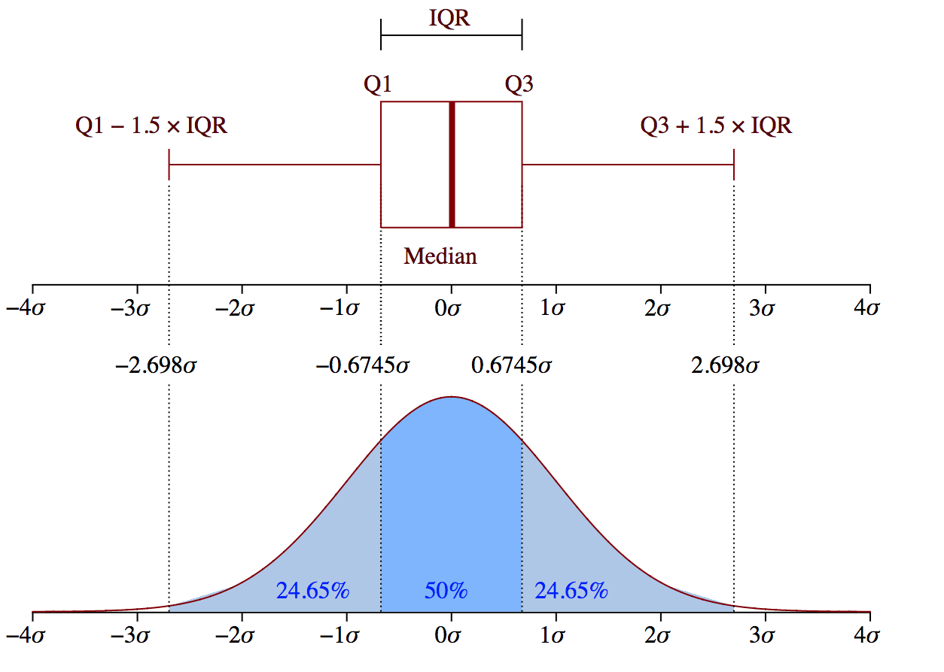
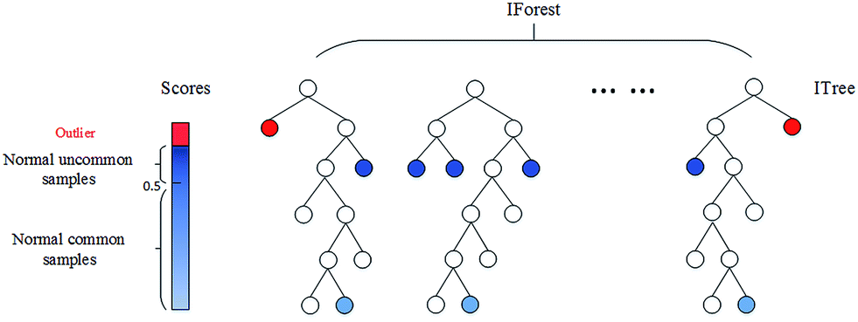
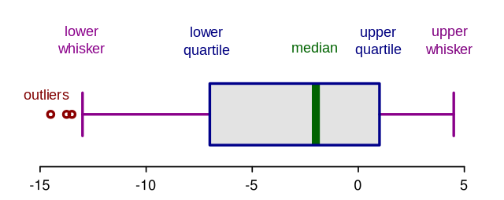
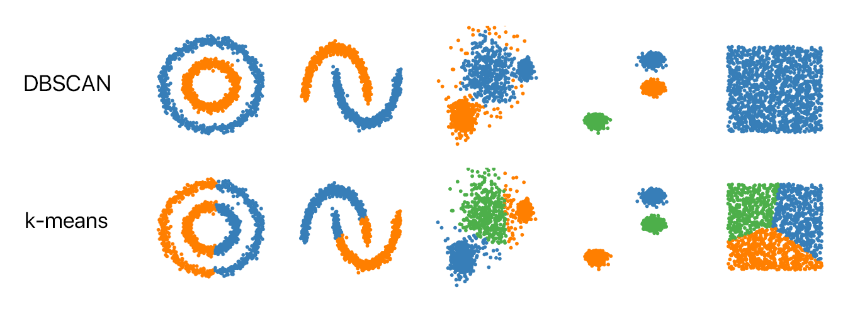
Các phương pháp phát hiện bất thường
Một số kỹ thuật phổ biến là:
Z-Score
Boxplots
DBSCAN Clustering
Isolation forest

Slide 9
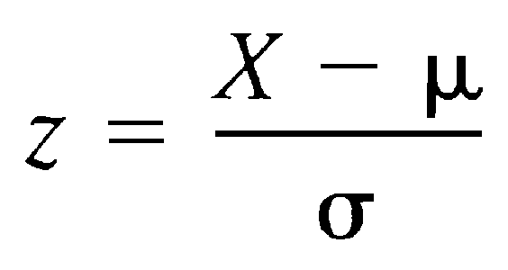
Phương pháp Z-Score
Z-Score là một biện pháp thống kê định lượng khoảng cách (đo bằng độ lệch chuẩn) từ một điểm dữ liệu bất kỳ đến giá trị trung bình của một tập hợp dữ liệu.
Vậy Z-Score được dùng thế nào?
Notes:
Có thể hiểu đơn giản nó giúp chúng ta xác định một giá trị dữ liệu lớn hơn hay nhỏ giá trị trung bình bao nhiêu, hay chi tiết hơn là khoảng cách giữa điểm

Slide 10
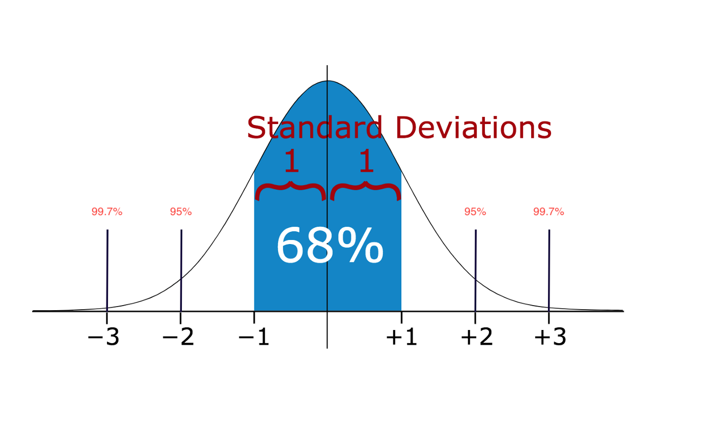
Phương pháp Z-Score
Giả định: Dataset tuân theo Gaussian distribution
68% trong khoảng 1 độ lệch chuẩn
95% trong khoảng 2 độ lệch chuẩn
99.7% trong khoảng 3 độ lệch chuẩn
Vậy ta có thể xem phần nằm ngoài 3 độ lệch chuẩn là bất thường
Notes:
các feature phân phối theo phan phối Gaus, simple.
not for high dimission, large dataset

Slide 11
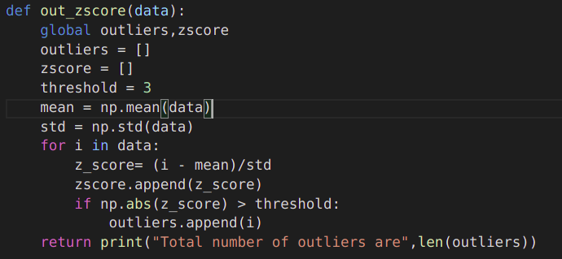
Hiện thực

Slide 12
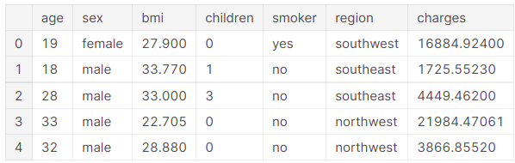
Áp dụng
Tập dataset được sử dụng ở đây là Medical Cost Personal Datasets

Slide 13
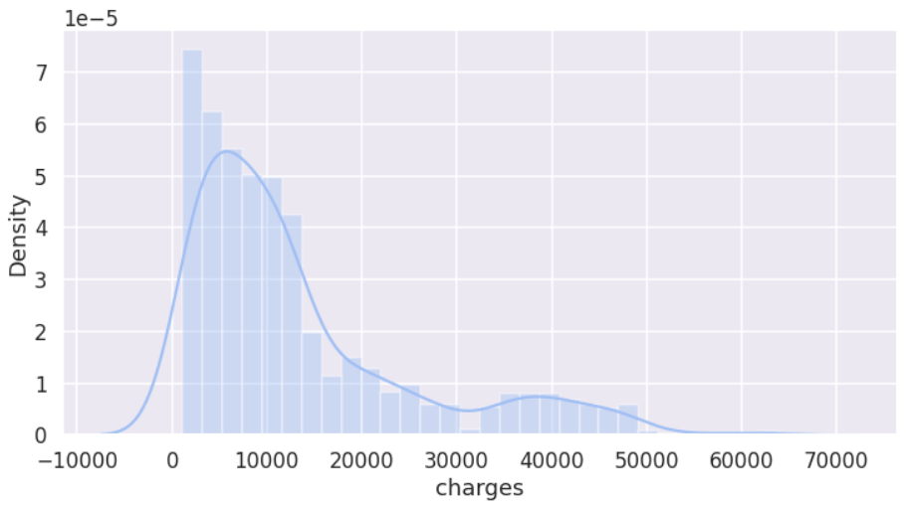
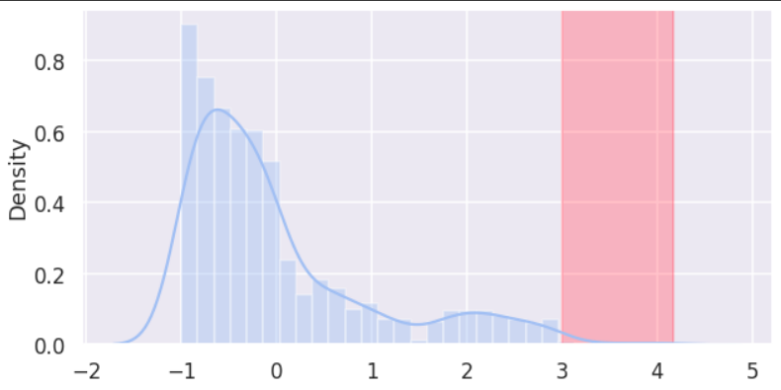
Kết quả

Slide 14
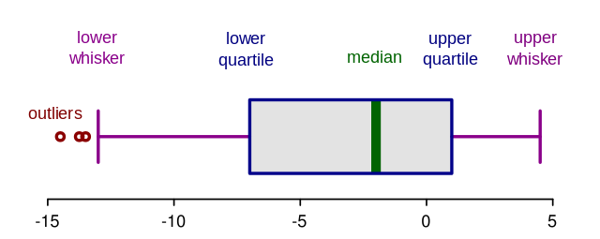
Boxplots
Là biểu đồ diễn tả 5 vị trí phân bố của dữ liệu, đó là: giá trị nhỏ nhất (min), tứ phân vị thứ nhất (Q1), trung vị (median), tứ phân vị thứ 3 (Q3) và giá trị lớn nhất (max).
Notes:
Các giá trị lower whisker và upper whisker có thể được xem là biên của tập dữ liệu, bất kỳ điểm dữ liệu nào nằm ngoài phạm vi giá trị của lower whisker và upper whisker đều được xem là bất thường.
Phương pháp này được dựa trên khái niệm Interquatile Range (IQR),được dùng trong thống kê để thể hiện độ phân tán của dữ liệu.

Slide 15

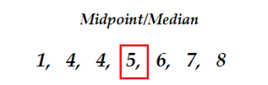
Boxplots
Đầu tiên ta có một tập dữ liệu nhỏ gồm bảy quan sát: 1, 6, 5, 4, 4, 7, 8.
Nếu bạn sắp xếp lại dữ liệu từ nhỏ đến lớn, điểm giữa là trung vị.

Slide 16

Boxplots
Đường trung bình chia dữ liệu thành hai nửa.
Các điểm giữa của mỗi nửa được gọi là "phần tư".
Khi đó chúng ta nhận được 2 phần tư - phần tư thứ nhất là điểm giữa của nửa đầu và phần tư thứ 3 là điểm giữa của nửa sau.
Khoảng cách giữa hai phần tư này được gọi là Khoảng cách giữa các phần tư (IQR).

Slide 17

Boxplots
Cuối cùng, ta có một boxplot và dữ liệu mà nó chứa.

Slide 18
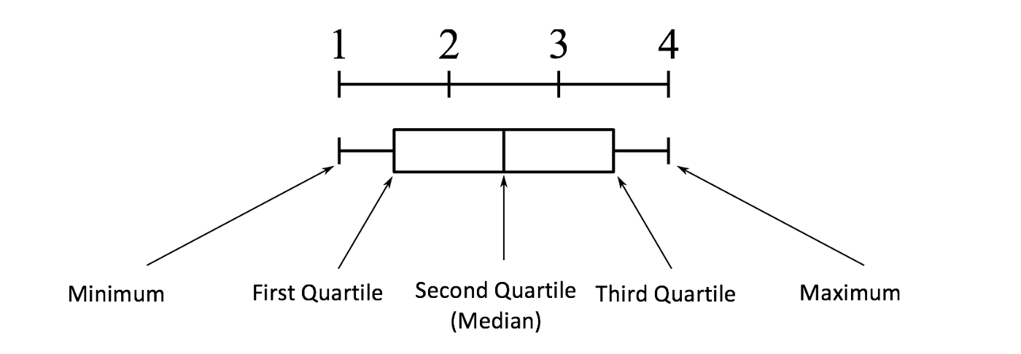
Boxplots
Interquartile range chính là khoảng nằm giữa quartile đầu tiên (First Quartile) và quartile thứ ba (Third Quartile) :
IQR=Q3−Q1.
Các điểm bất thường sẽ có giá trị nhỏ hơn Q1−1.5∗IQR và
lớn hơn Q3 + 1.5∗IQR.
Notes:
Ý tưởng: từ tập dữ liệu đầu vào, ta sẽ xây dựng boxplot cho nó.

Slide 19
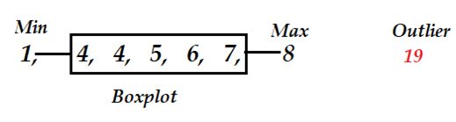
Boxplots
Nói chung, bất kỳ điểm dữ liệu nào nằm ngoài giá trị tối thiểu và tối đa đều được coi là giá trị bất thường

Slide 20
Boxplots

Slide 21
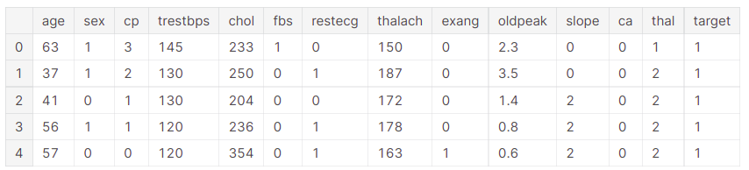
Apply
data https://www.kaggle.com/ronitf/heart-disease-uci
Notes:
age
sex
chest pain type (4 values)
resting blood pressure
serum cholestoral in mg/dl
fasting blood sugar > 120 mg/dl
resting electrocardiographic results (values 0,1,2)
maximum heart rate achieved
exercise induced angina
oldpeak = ST depression induced by exercise relative to rest
the slope of the peak exercise ST segment
number of major vessels (0-3) colored by flourosopy
thal: 3 = normal; 6 = fixed defect; 7 = reversable defect

Slide 22
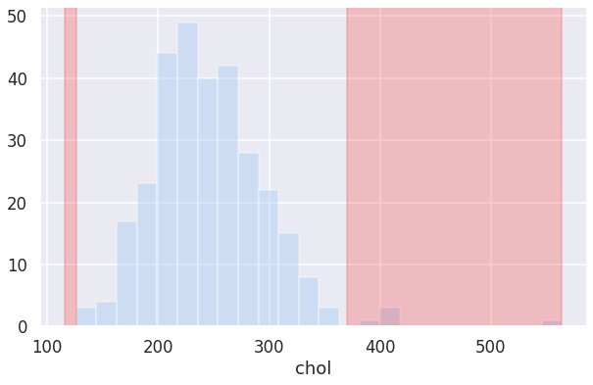
Boxplots

Slide 23
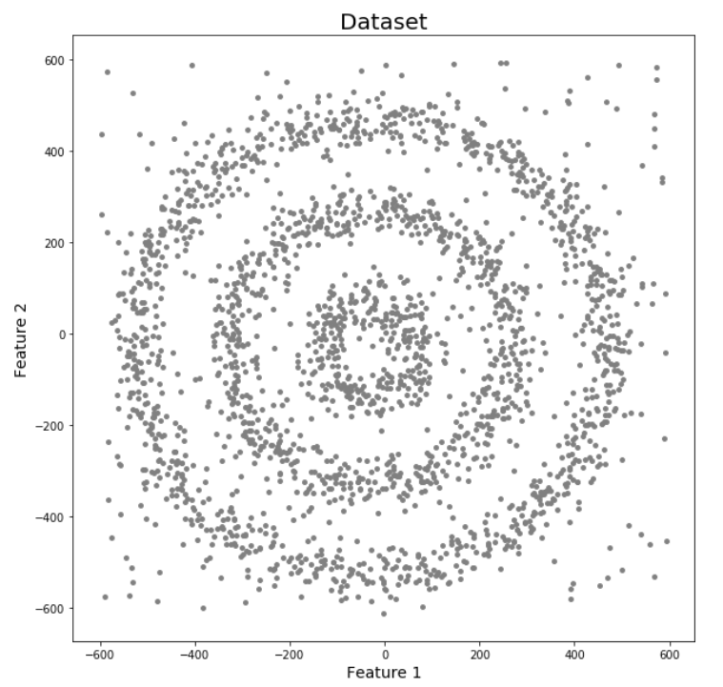
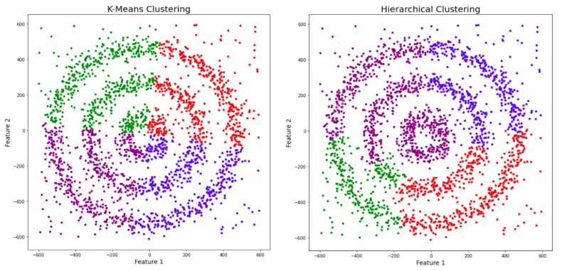
DBSCAN Clustering
Clustering là một kĩ thuật unsupervised learning, ở đó ta cố gắng gom nhóm các điểm dữ liệu dựa trên các đặc trưng cụ thể. Có khá nhiều giải thuật cluster, trong đó được sử dụng nhiều nhất là K-Means và Hierarchical.
Nhược điểm: không hiệu quả trong trường hợp các điểm dữ liệu phân bố theo hình dạng bất kì
Notes:
Clustering is an unsupervised learning technique where we try to group the data points based on specific characteristics. There are various clustering algorithms with K-Means and Hierarchical being the most used ones.
K-Means and Hierarchical Clustering both fail in creating clusters of arbitrary shapes. They are not able to form clusters based on varying densities. That’s why we need DBSCAN clustering.

Slide 24
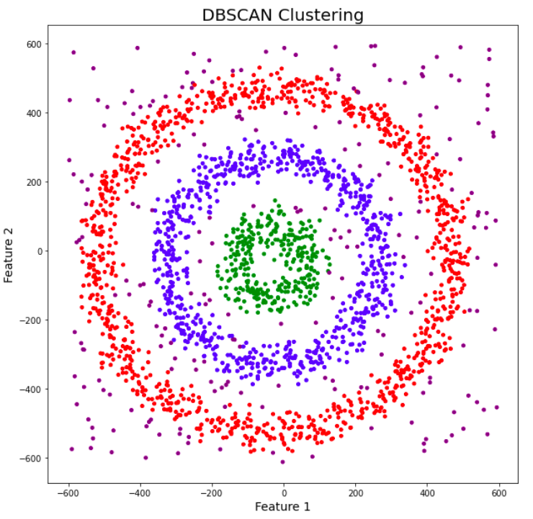
DBSCAN Clustering
Ngoài ra DBSCAN còn có khả năng lọc ra các outliers trong dataset
Với DBSCAN

Slide 25
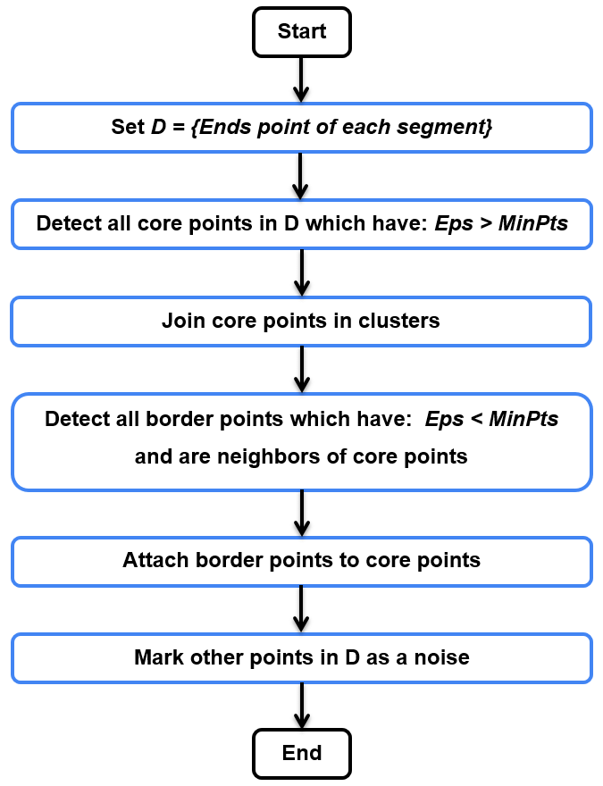
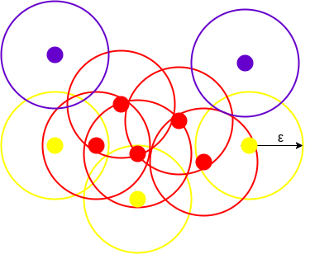
DBSCAN Clustering
Idea
Notes:
Giải thuật cần 2 hyperparameter khoảng cách epsilon và số điểm tối thiệu minPts
Ban đầu, chọn ngẫu nhiên 1 điểm dữ liệu x từ dataset và đưa vào cluster1. Sau đó đếm có bao nhiêu điểm dữ liệu cách x trong khoảng ε. Nếu số nhiều hơn minPts điểm, thì x sẽ được xem là 1 core point và tất cả datapoint cách x trong khoảng ε sẽ được đưa vào cluster 1. Sau đó nó tiếp tục lấy các điểm khác trong cluster 1 và thực hiện tương tự để mở rộng cluster, Mở rộng xong cluster 1 sẽ chuyển qua cluster 2 thực hiện tương tự. Các điểm sau cùng không thuộc cluster sẽ là các điểm outlier.
Algorithms start by picking a point(one record) x from your dataset at random and assign it to a cluster 1. Then it counts how many points are located within the ε (epsilon) distance from x. If this quantity is greater than or equal to minPoints (n), then considers it as core point, then it will pull out all these ε-neighbours to the same cluster 1. It will then examine each member of cluster 1 and find their respective ε -neighbours. If some member of cluster 1 has n or moreε-neighbours, it will expand cluster 1 by putting those ε-neighbours to the cluster. It will continue expanding cluster 1 until there are no more examples to put in it.
In the latter case, it will pick another point from the dataset not belonging to any cluster and put it to cluster 2. It will continue like this until all examples either belong to some cluster or are marked as outliers.

Slide 26
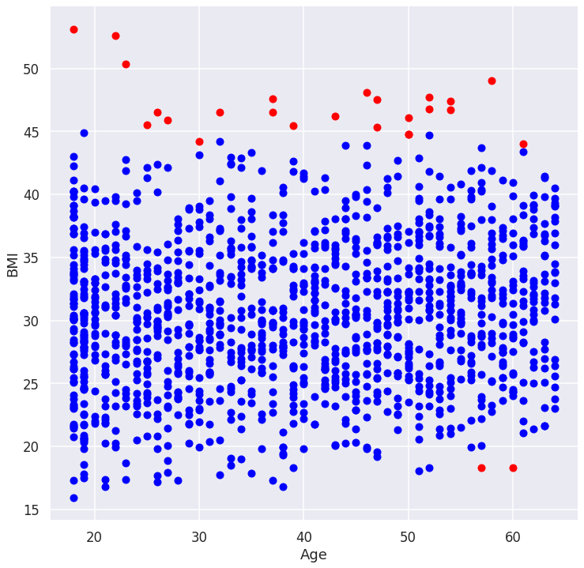
Kết quả

Slide 27
Isolation forest (iForest)
Để phát hiện sự bất thường : xây dựng một tập record về điều gì là “bình thường” => trường hợp không phù hợp với tập record bình thường => bất thường
Isolation Forest sử dụng một cách tiếp cận khác: Cô lập rõ ràng các điểm bất thường bằng cách sử dụng cây nhị phân
Ưu: nhanh, nhắm trực tiếp vào các điểm bất thường mà không cần quá trình sử dụng nhiều tài nguyên để lập hồ sơ cá thể thông thường.
Thuật toán có độ phức tạp thời gian tuyến tính với hằng số thấp và yêu cầu bộ nhớ thấp
Notes:
Tập hợp tiêu chuẩn gọi là bình thường. Khi có 1 bài toán điểm mới so sánh với tiêu chuẩn

Slide 28
Isolation forest (iForest)
Ý tưởng: tận dụng hai đặc tính định lượng của các điểm dữ liệu bất thường trong một mẫu
1. Ít - là thiểu số bao gồm ít trường hợp hơn
2. Khác nhau - chúng có các giá trị thuộc tính rất khác với các giá trị của các trường hợp bình thường
Vì các điểm bất thường là "ít và khác nhau" nên chúng dễ bị "cô lập" hơn so với các điểm bình thường.
Một trong những vấn đề chính của việc áp dụng iForest để phát hiện bất thường không phải ở bản thân mô hình, mà là ở cách tính toán “điểm bất thường”

Slide 29
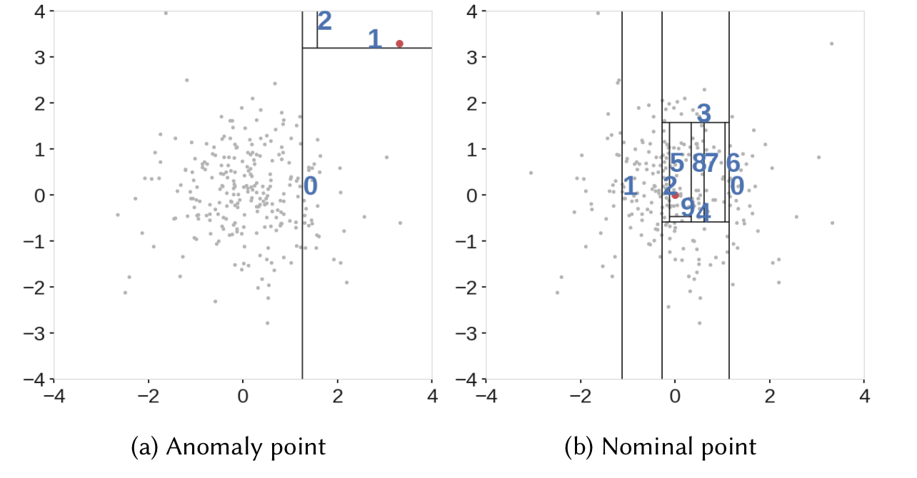
Isolation forest (iForest)

Slide 30
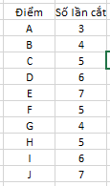
Isolation forest (iForest)
Notes:
Rừng cô lập

Slide 31
Tổng kết
Z-Score
Ưu điểm
Hoạt động tốt với tập dữ liệu tuân theo phân phối Gaussian
Nhược điểm
Chỉ phù hợp với các tập dữ liệu vừa và nhỏ, số chiều nhỏ
DBSCAN
Ưu điểm
Hoạt động tốt với các tập dữ liệu nhiều chiều
Nhược điểm
Yêu cầu việc lựa chọn các tham số eps và MinPts
Isolation Forest
Ưu điểm
Việc scale dữ liệu là không cần thiết
Nhược điểm
Nếu không được tối ưu hoá, thì việc training có thể rất lâu và tốn kém

Slide 32
DEMO

